Slide 1

CAMINITO DEL REY
MÁLAGA · ANDALUCIA · ESPAÑA

Slide 2
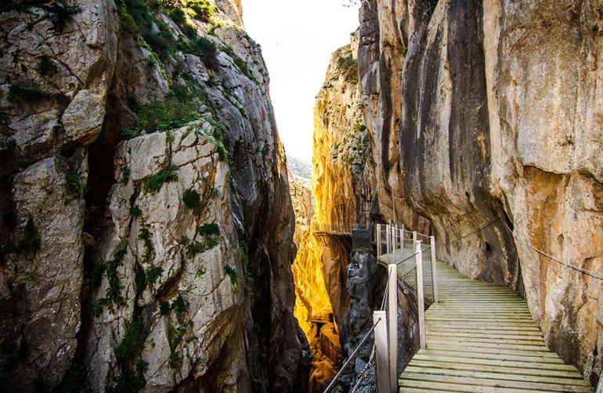
Notes:
2

Slide 3
El Caminito del Rey es un paso construido en las paredes del desfiladero de los Gaitanes, entre los términos municipales de Ardales, Álora y Antequera, en la provincia de Málaga, comunidad autónoma de Andalucía, España. Se trata de una pasarela peatonal de más de tres kilómetros, además de 4,8 kilómetros de accesos, adosada a la roca en el interior de un cañón, con tramos de una anchura de apenas un metro, colgando hasta 105 metros de altura sobre el río, en unas paredes casi verticales.
El paso del tiempo lo deterioró mucho: casi todo el recorrido carecía de barandilla y había segmentos derrumbados, quedando sólo la viga de soporte. Todos estos factores contribuyeron a crear una leyenda negra tras haber perdido la vida varios excursionistas tratando de cruzarlo.​ En 2014, se iniciaron obras para rehabilitarlo. Se construyó una nueva pasarela, con paneles de madera a lo largo de su recorrido. Los trabajos de rehabilitación finalizaron el primer trimestre de 2015 y se reabrió a finales de marzo de ese mismo año, despertando gran expectación entre el público.

Slide 4
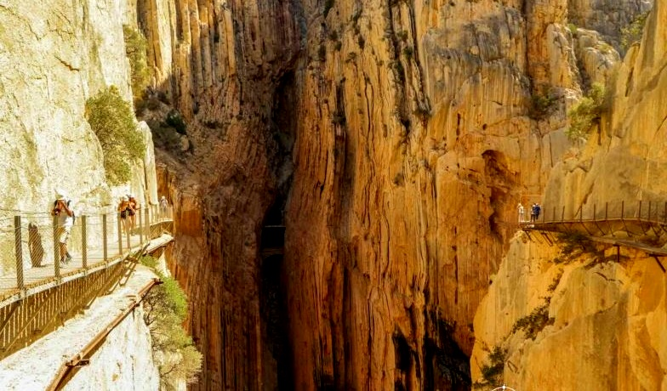
Notes:
4

Slide 5
La Sociedad Hidroeléctrica del Chorro, propietaria de los Saltos del Gaitanejo y del Chorro, necesitaba un acceso a ambos para facilitar el paso de los operarios de mantenimiento, transporte de materiales y vigilancia. Las obras empezaron en 1901 y terminaron en 1905. El camino comenzaba junto a las vías del ferrocarril y recorría el desfiladero de los Gaitanes. Las visitas a la zona se hicieron frecuentes mientras estaba el embalse en construcción entre 1914 y 1921, amigos y familiares del ingeniero jefe Rafael Benjumea, ingenieros y personas interesadas en este proyecto en general. D
Dada la gran belleza que se podía contemplar recorriendo el camino, Benjumea decidió mejorarlo y reformar el puente entre los dos lados del desfiladero. Estas dos paredes rocosas unidas por el denominado “Balconcillo de los Gaitanes” son de las más famosas de la provincia. En 1921 el rey Alfonso XIII presidió la inauguración de los embalses Guadalhorce-Guadalteba, cruzando para ello el camino previamente construido, o al menos lo visitó. Desde entonces, se le empezó a llamar Caminito del Rey.
El paso del tiempo y la falta de mantenimiento hizo mella en el Caminito. En los años 1990 presentaba un estado lamentable, con la barandilla desaparecida en casi todo su recorrido, numerosas secciones derruidas y las que quedaban amenazando con hacerlo. Precisamente su peligrosidad fue uno de los factores que contribuyó a su fama. Muchos excursionistas se dirigían a El Chorro para recorrer el Caminito. También su zona de escalada, una de las más importantes de Europa. Esto propició numerosos accidentes a lo largo de los años, algunos mortales, y acrecentó su leyenda negra.
En 1999 y 2000, se produjeron sendos accidentes mortales que costaron la vida a cuatro excursionistas. Indujeron a la Junta de Andalucía en el año 2001 a cerrar los accesos al camino, demoliendo su sección inicial. Esta medida no consiguió detener a los excursionistas, que seguían encontrando la manera de acceder a él escalando. También decretaron una multa de 6.000 € por transitar tanto por el camino cortado,​ como por las vías y los túneles del tren por las que se puede volver del Caminito.​ En mayo de 2017 se dotó de cobertura 4G a todo el tramo del Caminito.

Slide 6
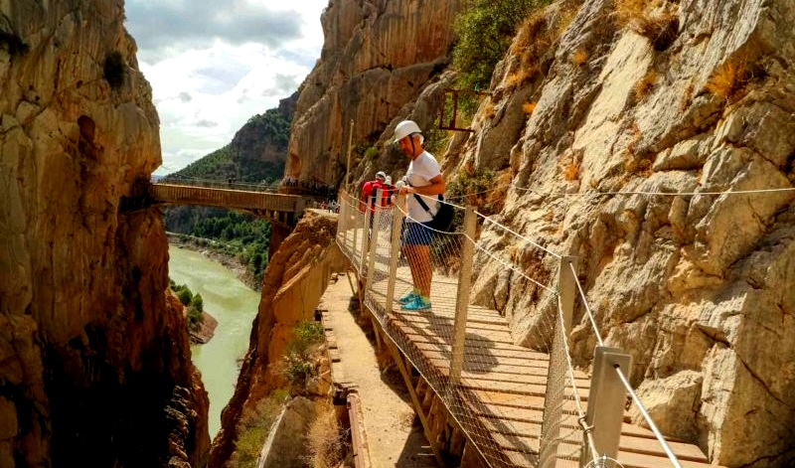

Slide 7
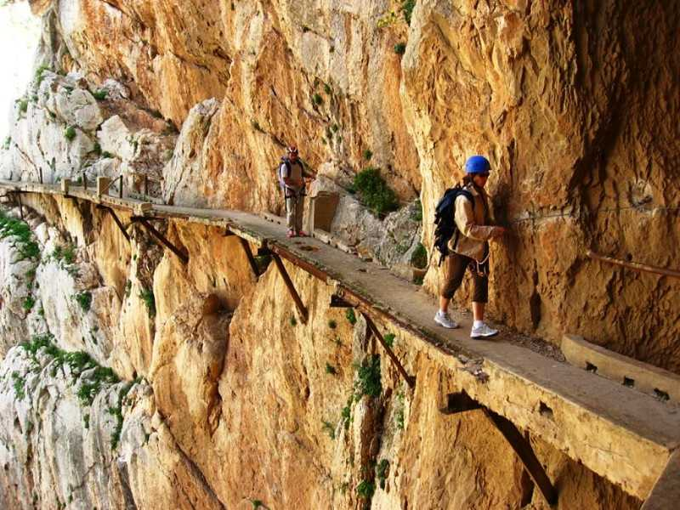

Slide 8
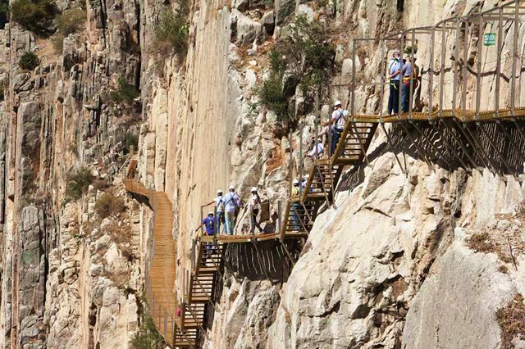

Slide 9
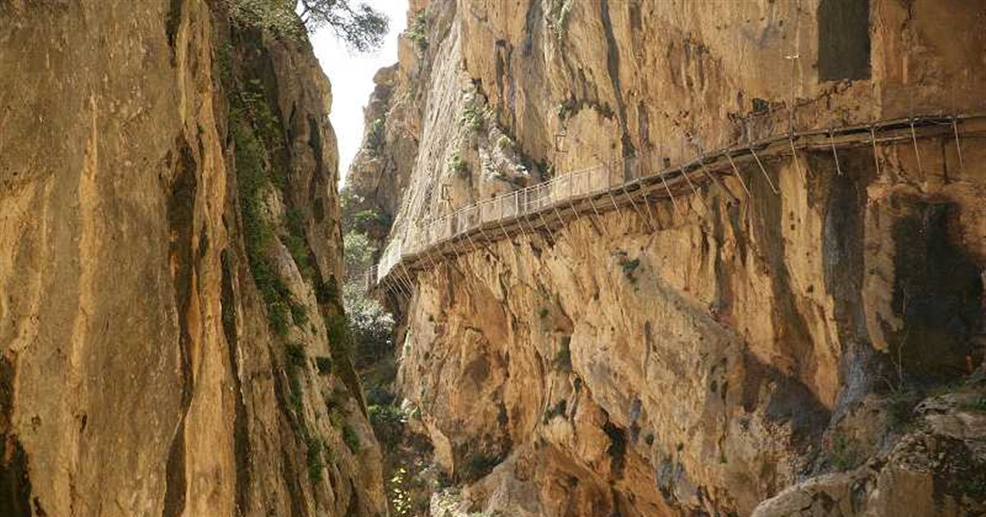

Slide 10
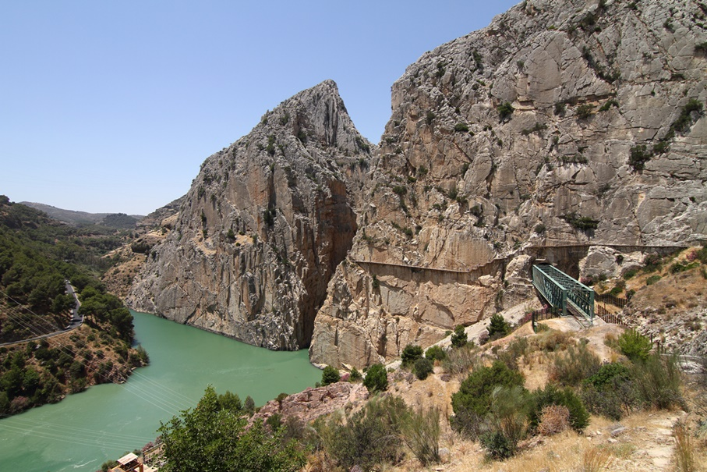

Slide 11
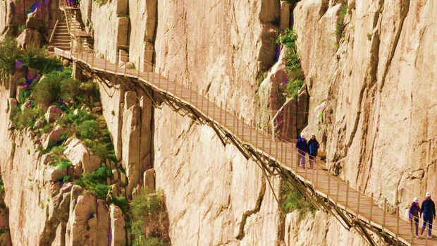

Slide 12
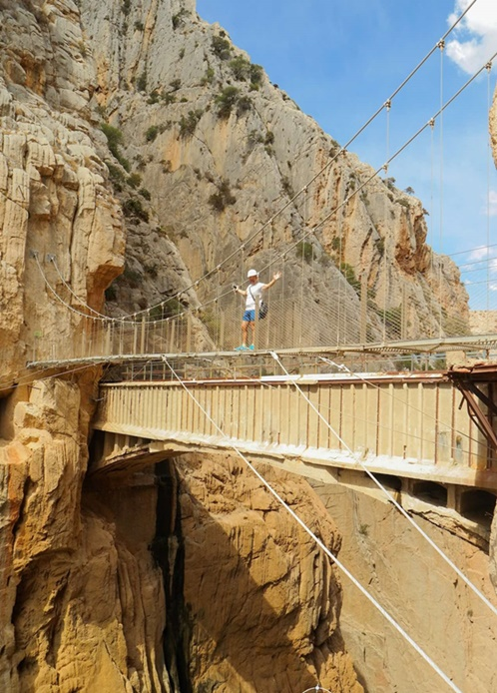
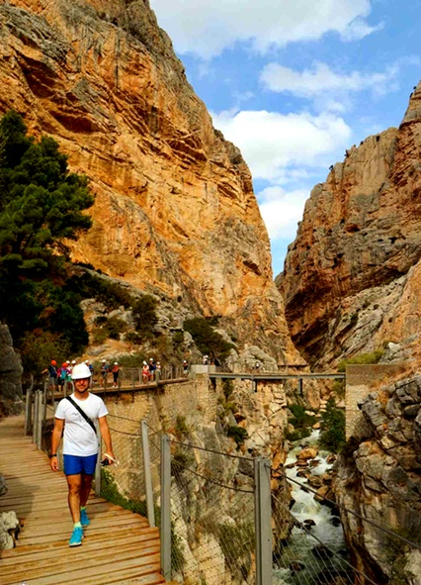

Slide 13
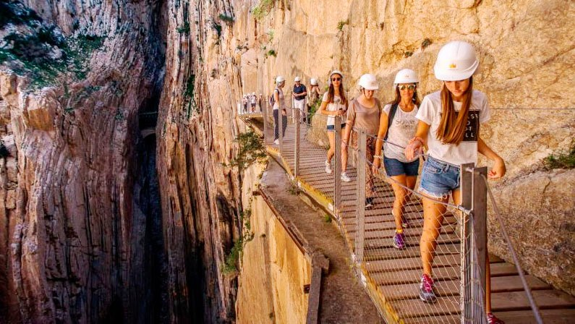

Slide 14
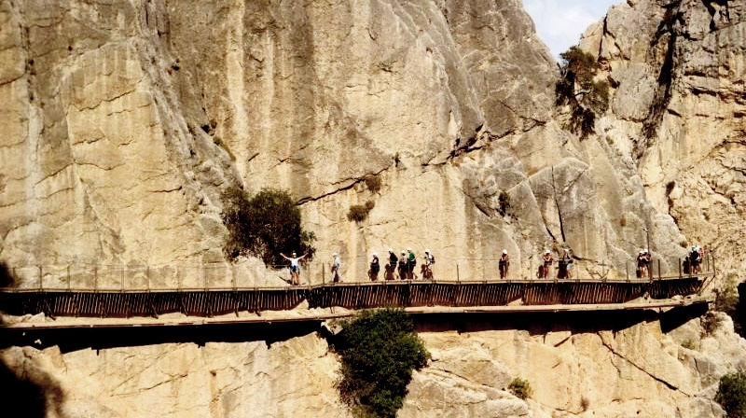

Slide 15
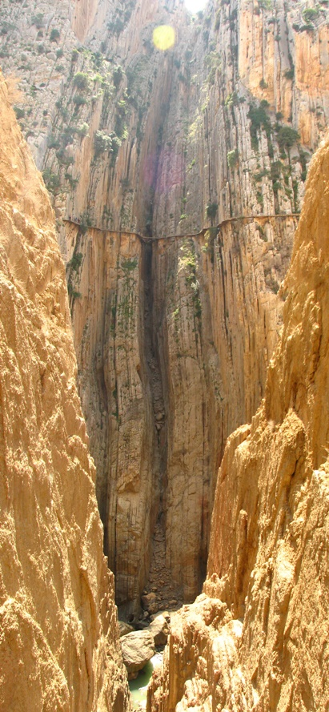
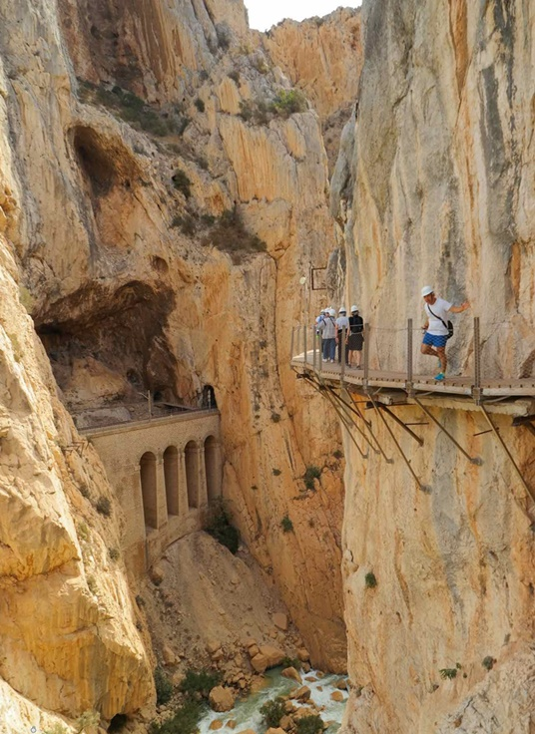

Slide 16
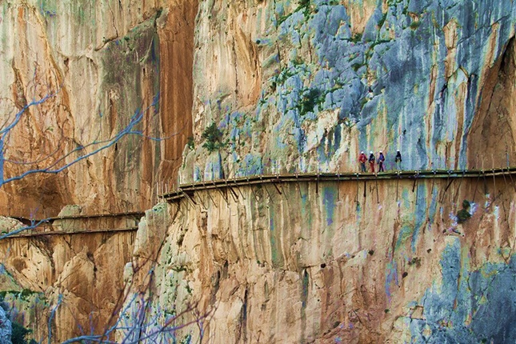

Slide 17
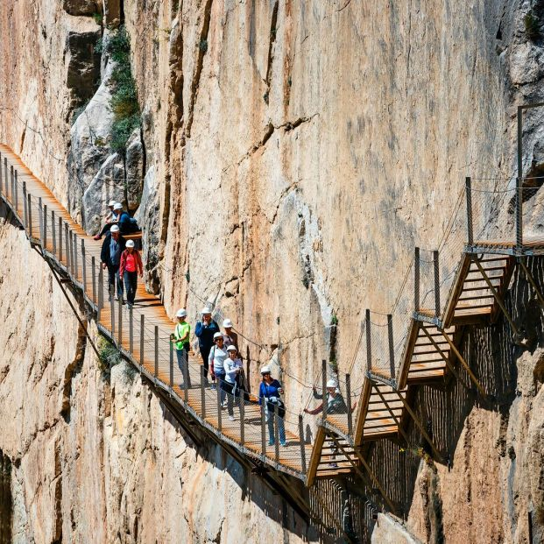

Slide 18
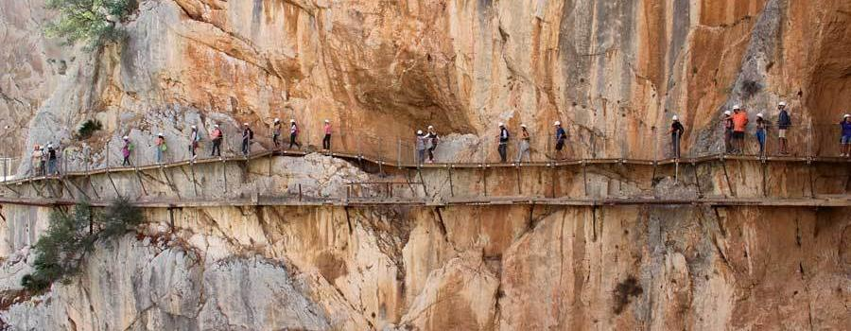

Slide 19
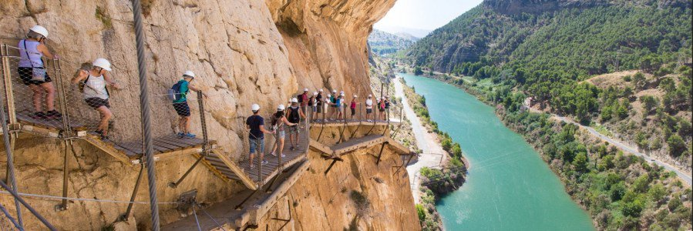

Slide 20
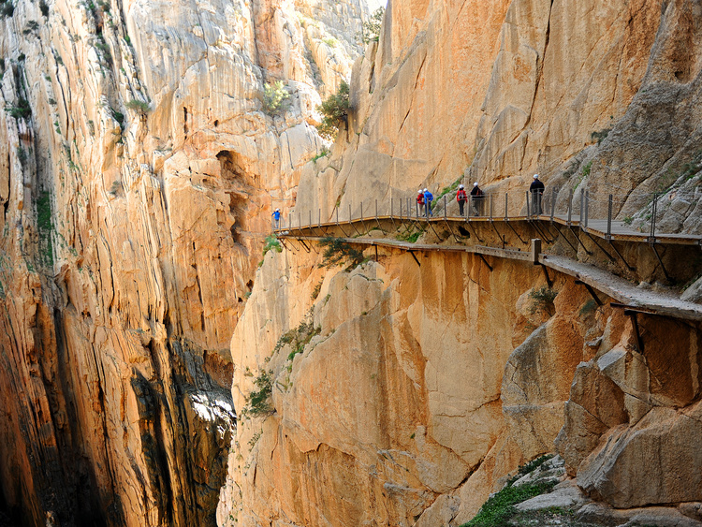

Slide 21
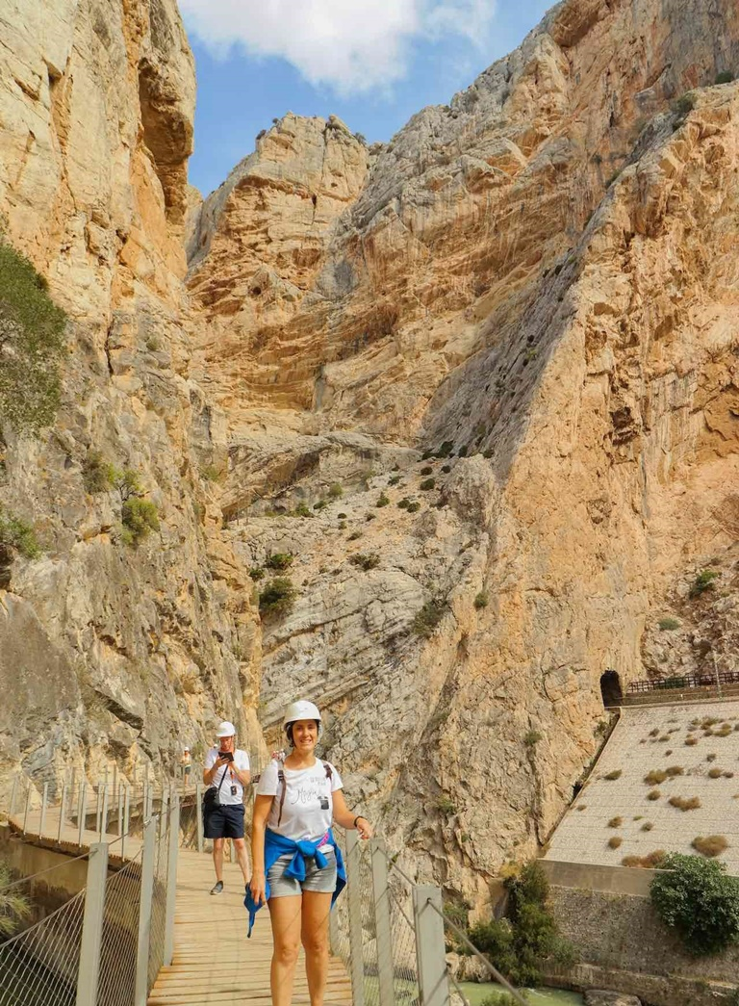
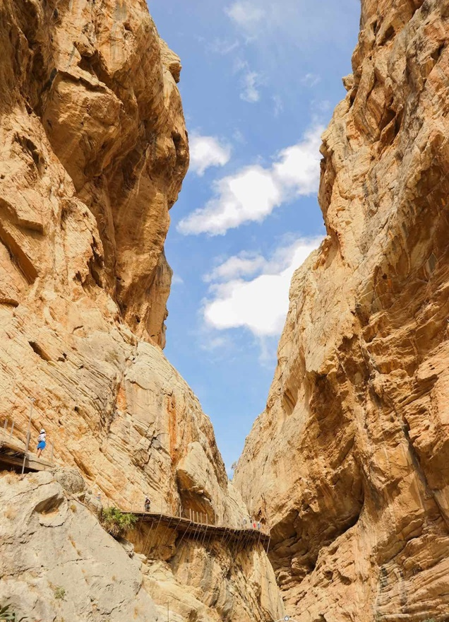

Slide 22
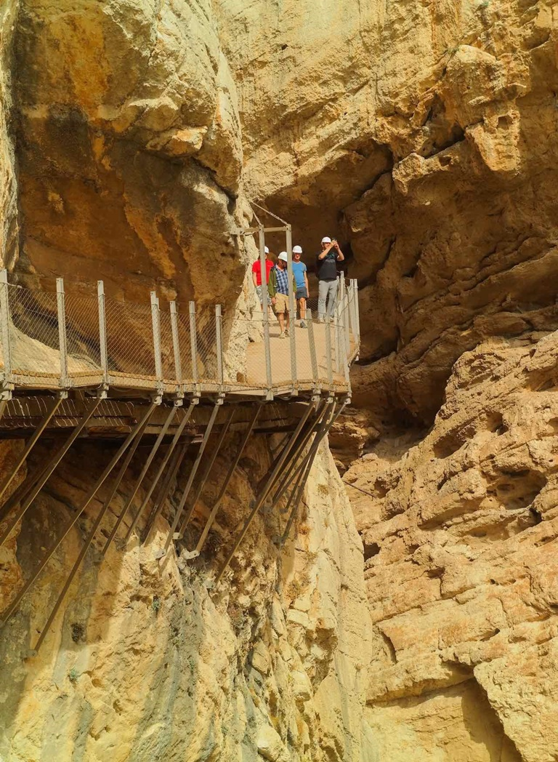
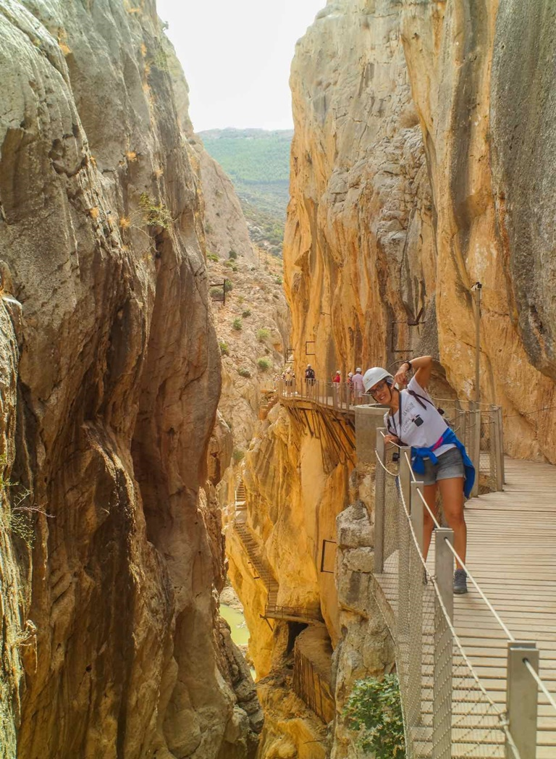

Slide 23
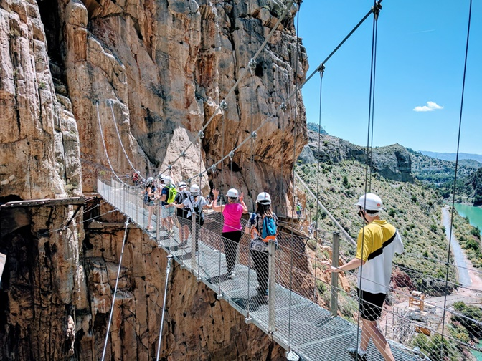

Slide 24
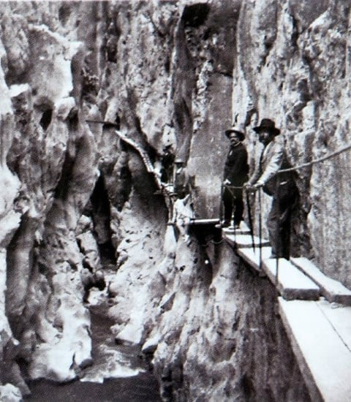
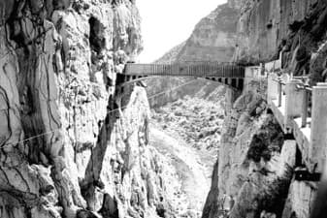

Slide 25
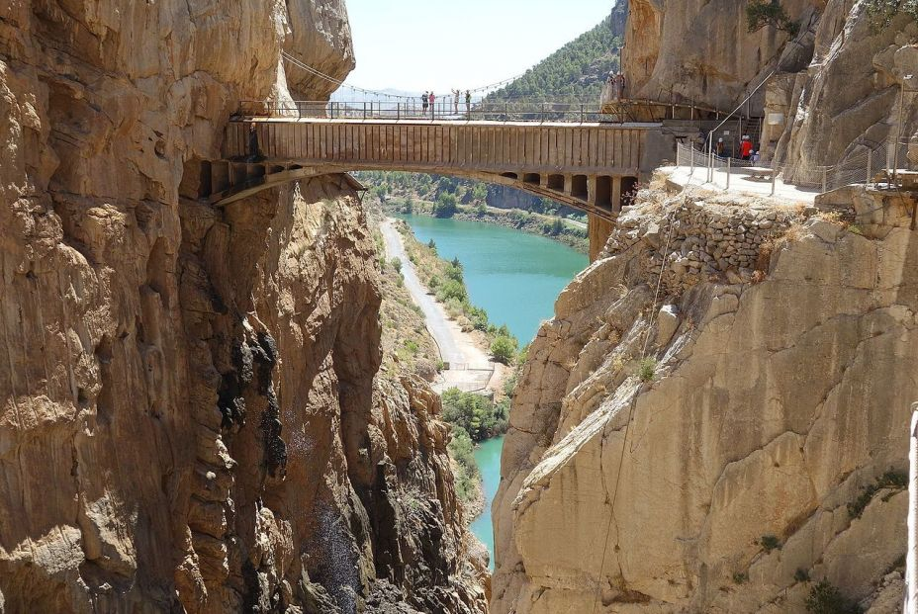

Slide 26

GRACIAS POR TU VISITA
Y QUE TENGAS UN BUEN DÍA
VICTOR NOVELLÓN

Slide 27







¿Te ha gustado?
Puedes ver más entrando
Aquí
Además puedes recibir powerpoints en tu correo electrónico suscribiéndote aquí:

